Slide 1
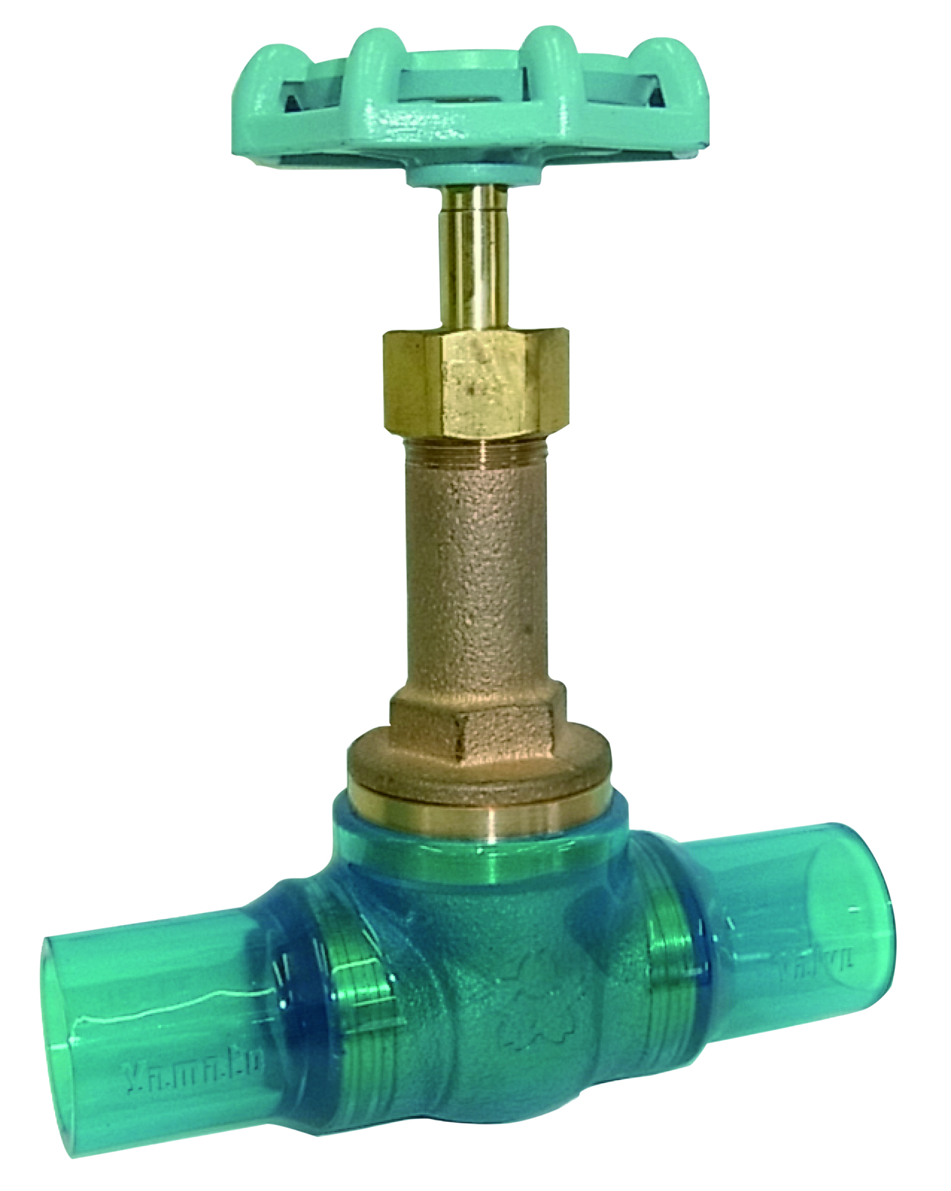
株式会社ヤマトバルブ
透明ダイレクト弁（B10ESGN）
商品ポイント
・ボディに透明塩ビを使用
・接着部が外から目視できる
・作業効率の向上
価格
\
橋本総業株式会社
〒103-0001 東京都中央区日本橋小伝馬町9-9
担当者：○○●●●
問合先：03-3665-XXXX
http://www.hat.co.jp/front
お問合先
橋本総業株式会社
○○部 XXXXXX

